Slide 1
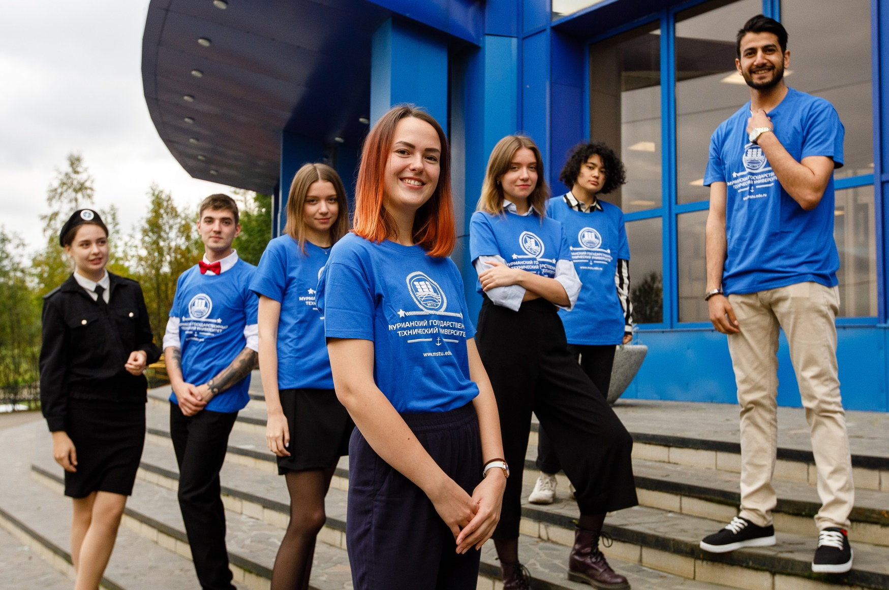

Slide 2
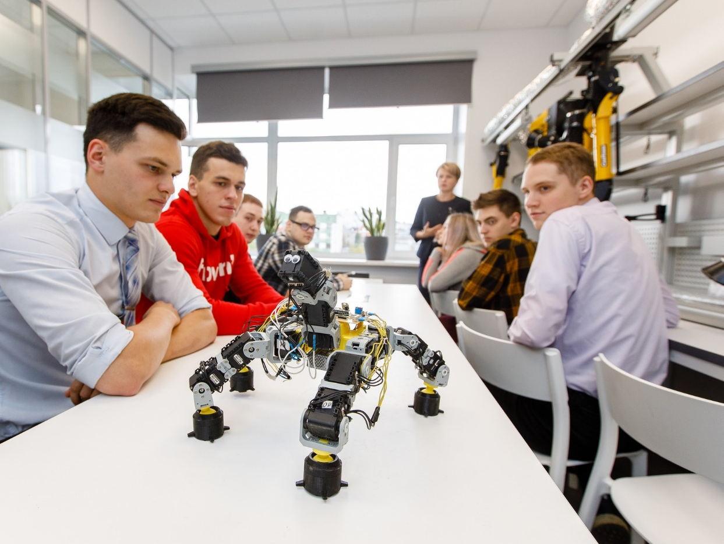
Для абитуриентов 2020
#На Севере
Учиться
Реальная возможность поступить на бюджет
Реальная возможность
поступить на бюджет
Более 500 бюджетных мест по 100 направлениям подготовки.
Учиться стало выгоднее
Учиться стало выгоднее Стоимость обучения снижена на 30% на весь период
обучения. Льготные программы разработаны для
разных категорий студентов.
Общежитие для мурманчан Реновация общежития даст возможность проживания
не только для иногородних, но и для мурманских
студентов по предварительному согласованию.
Стоимость проживания - 450 рублей в месяц.
Комплексное 3-хразовое питание Для студентов МГТУ разработано меню с возможностью комплексного трёхразового питания по специальной стоимости - до 7000 рублей в месяц
Общежитие для
мурманчан
Построй своё будущее 82% выпускников МГТУ устраиваются по специальности!
До встречи в МГТУ!

Slide 3
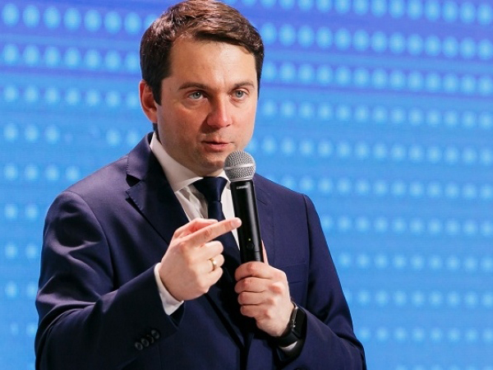
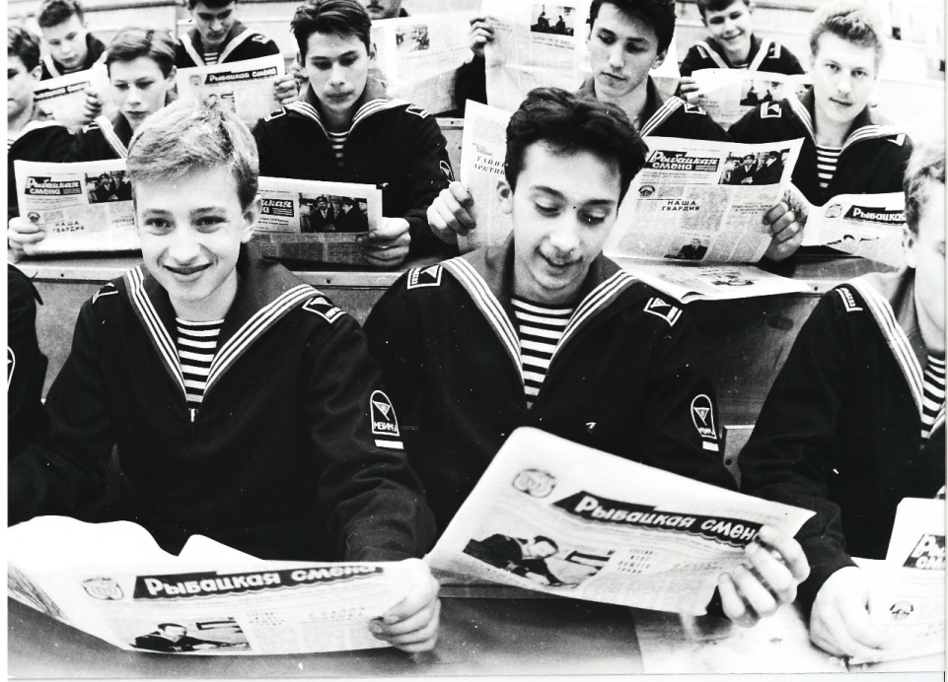
В 2020 году МГТУ проводит приём на 60 образовательных программ , из них 21 – бакалавриат, 15 – магистратура, 7 – специалитет, 17 – магистратура. В университете установлено 581 бюджетное место , из которых – 457 по очной форме, по заочной – 124. ПО уровню образования бюджетные места распределены следующим образом: бакалавриат – 345, магистратура – 66, специалитет – 160, аспирантура – 10.
Мурманский государственный технический университет, основанный в 1950 году как Мурманское высшее мореходное училище, является крупнейшим научно-образовательным центром области и единственной признанной морской образовательной организацией Арктической зоны России, специализирующейся на подготовке кадрового потенциала рыбопромыслового флота, береговых предприятий морехозяйственного комплекса и смежных областей экономики.
За свою 70-летнюю историю МГТУ выпустил порядка 70 000 специалистов. Они работали и работают на современным многотоннажных судах флота рыбной промышленности во всех бассейнах России, на судоремонтных заводах, в рыбных портах, в научно-исследовательских учреждениях, в образовательных организациях, на других предприятиях в 50-то странах мира.
«Наша цель сегодня – создать на базе МГТУ центр компетенций
для Арктики. Мы начинаем «перезагрузку» системы образования, обновляем инфраструктуру и привлекаем квалифицированных педагогов, чтобы готовить специалистов для крупных проектов в Арктической зоне» (губернатор Мурманской области А. В. Чибис, февраль 2020)

Slide 4
Средняя зарплата выпускников в первый год – от 54 000 до 80 000 рублей (по данным мониторинга Пенсионного фонда РФ)
МГТУ готовит инженерные кадры по специальностям, остро востребованным на рынке труда. Обучение ведется по более чем 100 образовательным программам высшего образования и инженерно-технического, естественно-научного и морского профилей. В университете так же готовят специалистов среднего звена по множеству направлений подготовки.

Slide 5
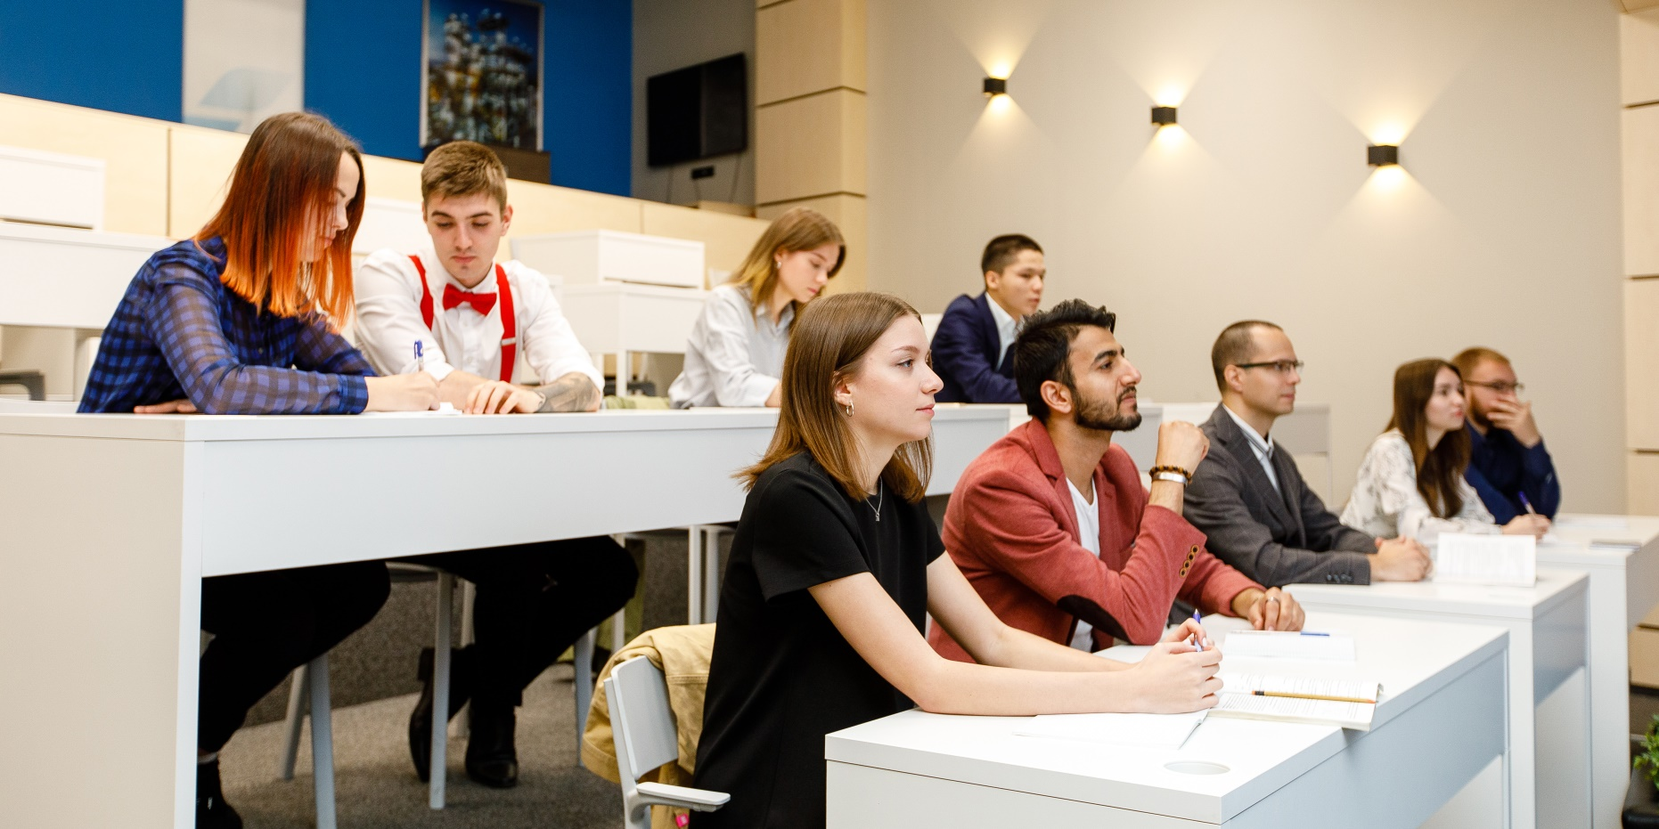
Выпускники морских специальностей получают рабочие дипломы международного образца, позволяющий работать в составе членов экипажей морских судов Российских и международных компаний.
Университет выдаёт всем выпускникам дипломы установленного государственного образца.

Slide 6
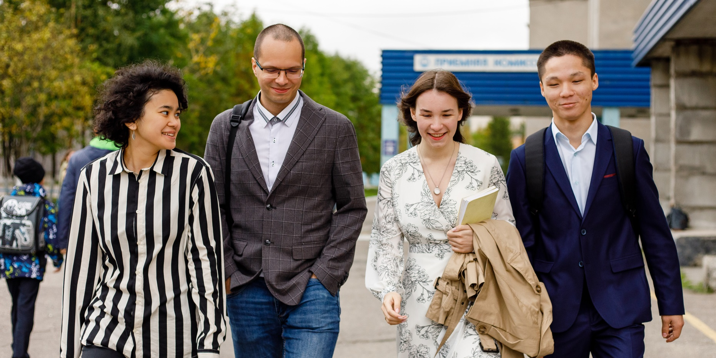
Размер государственной академической стипендии студентов МГТУ - от 6 440 до 23 000 рублей, а за особые достижения – до 90 000.
Студенты и курсанты МГТУ обеспечиваются различными видами стипендий: академической, повышенной государственной, социальной именной, стипендией Учёного совета МГТУ, стипендией Президента Российской Федерации, Правительства Российской Федерации и др. – за успеваемость, достижения, социальное положение.

Slide 7
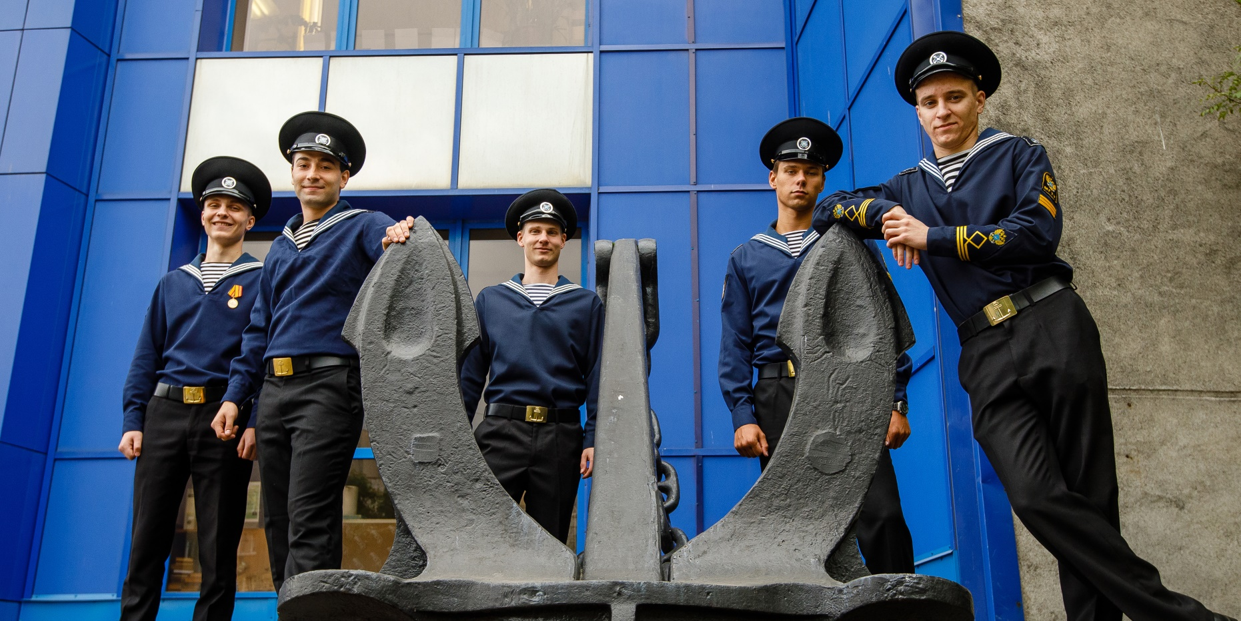
Курсанты МГТУ на весь период обучения обеспечивают за счёт государства трёхразовым питанием, форменным обмундированием, иногородние – студенческим общежитием
Значительные финансовые выплаты курсанты получают, проходя плавательную практику.

Slide 8
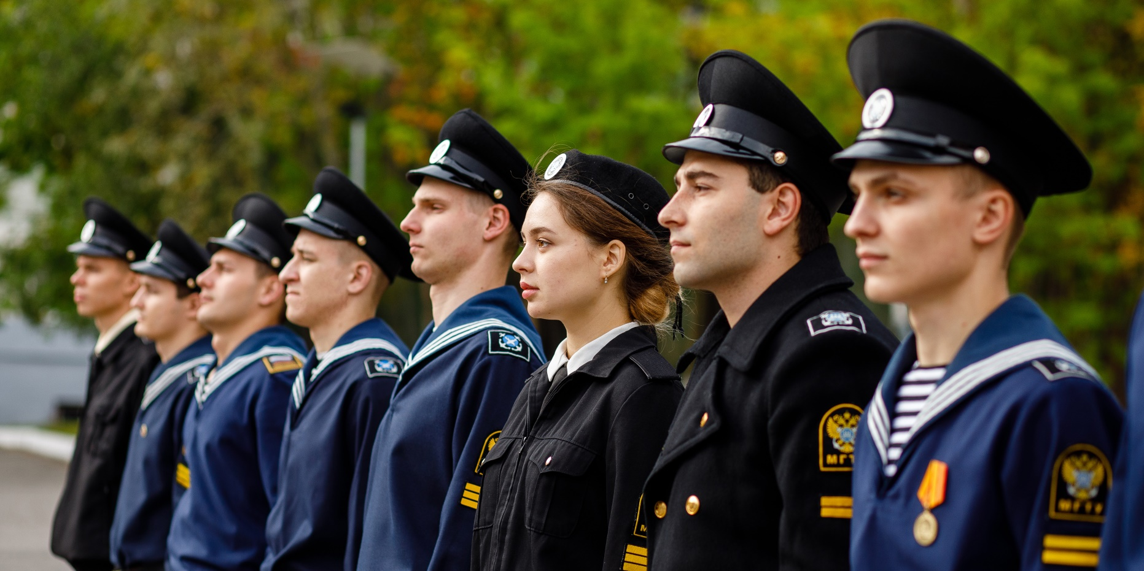
По окончании Военного учебного центра при МГТУ все студенты получают военные билеты.
ВУЦ ведёт подготовку по трём военно-учётным специальностям. Военно-морская кафедра входила в структуру МГТУ с 1950 по 2008 г. И подготовила за это время более 15 000 офицеров запаса. В марте 2018 года военная кафедра возобновила свою работу, с 2019 года стала называться военным учебным центром.

Slide 9
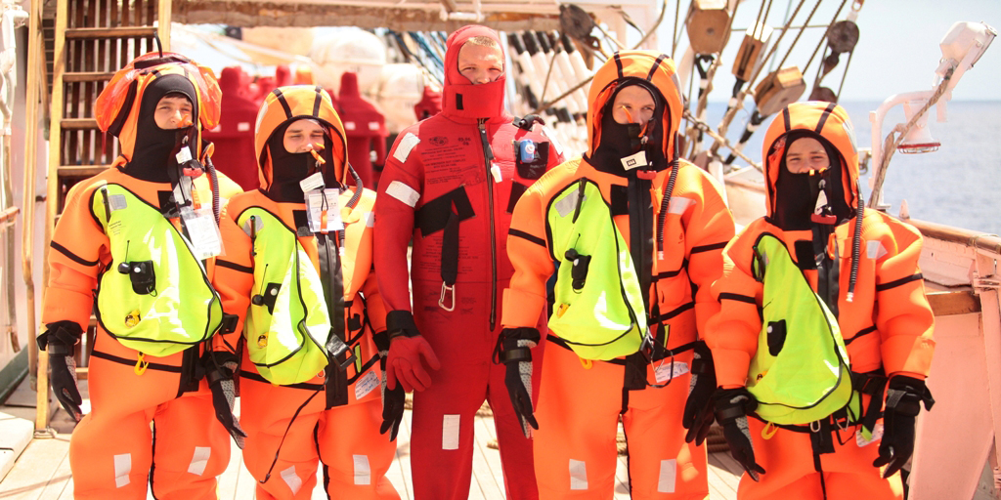
Начать обучение в МГТУ можно в 15 лет, продолжить – до любого уровня: бакалавриат, магистратура, специалитет, аспирантура.
Входящие в состав МГТУ колледж и техникум готовят кадры среднего звена для различных профессий: от судоводителей и ихтиологов до программистов и специалистов по туризму.

Slide 10
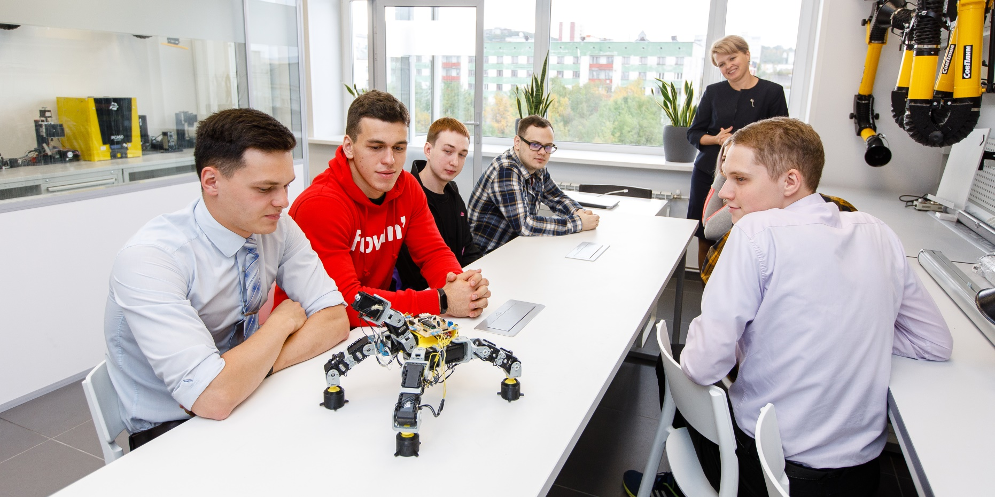
Начать успешную карьеру выпускникам помогут первые работодатели – партнёры МГТУ.
Среди стратегических партнёров вуза ведущие компании: Роснефть, Газпром Нефть, НОВАТЕК, Росгеология, Атомфлот, Апатит, Кольская горно-металлургическая компания, СЗР «Звёздочка», СЗР «Нерпа», ЕвроХим, Рыбопромышленный холдинг NOREBO и др.

Slide 11
